Slide 1

Paris 2013
Classe découverte des Cm2
Du 15 au 22 mars 2013

Slide 6
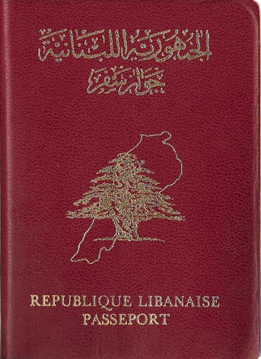
Documents nécessaires
Passeport et visa
(sous la responsabilité de l’établissement)

Slide 7
Documents nécessaires
Passeport et visa
(sous la responsabilité de l’établissement)
Autorisation parentale de sortie du territoire

Slide 8
Documents nécessaires
Passeport et visa
(sous la responsabilité de l’établissement)
Autorisation parentale de sortie du territoire
Fiche sanitaire de liaison

Slide 9


L’échéancier des formalités
Du 03/12/2012 jusqu’au 07/12/2012
- Présenter le passeport de l’enfant à M. Hild
M. Hild vérifiera la validité de celui-ci
(validité jusqu’au 15/09/2013 + au moins deux pages vierges)
Les cas particuliers seront traités dès que la vérification des passeports sera effectuée.
Apporter les photocopies des quatre premières pages et des visas Schengen déjà obtenus

Slide 10
Avant le 4 janvier 2013
Les autres pièces nécessaires au dossier devront être transmises à M. Hild

Slide 11
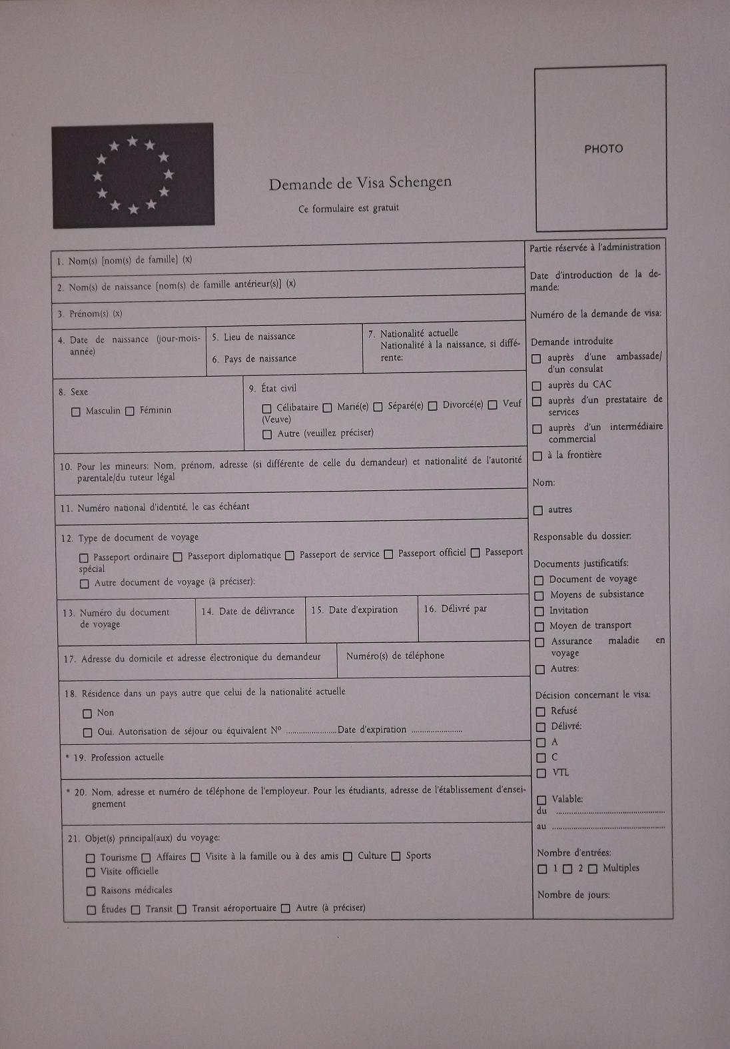
1) Formulaire de demande de visa Schengen renseigné et signé par les parents

Slide 12
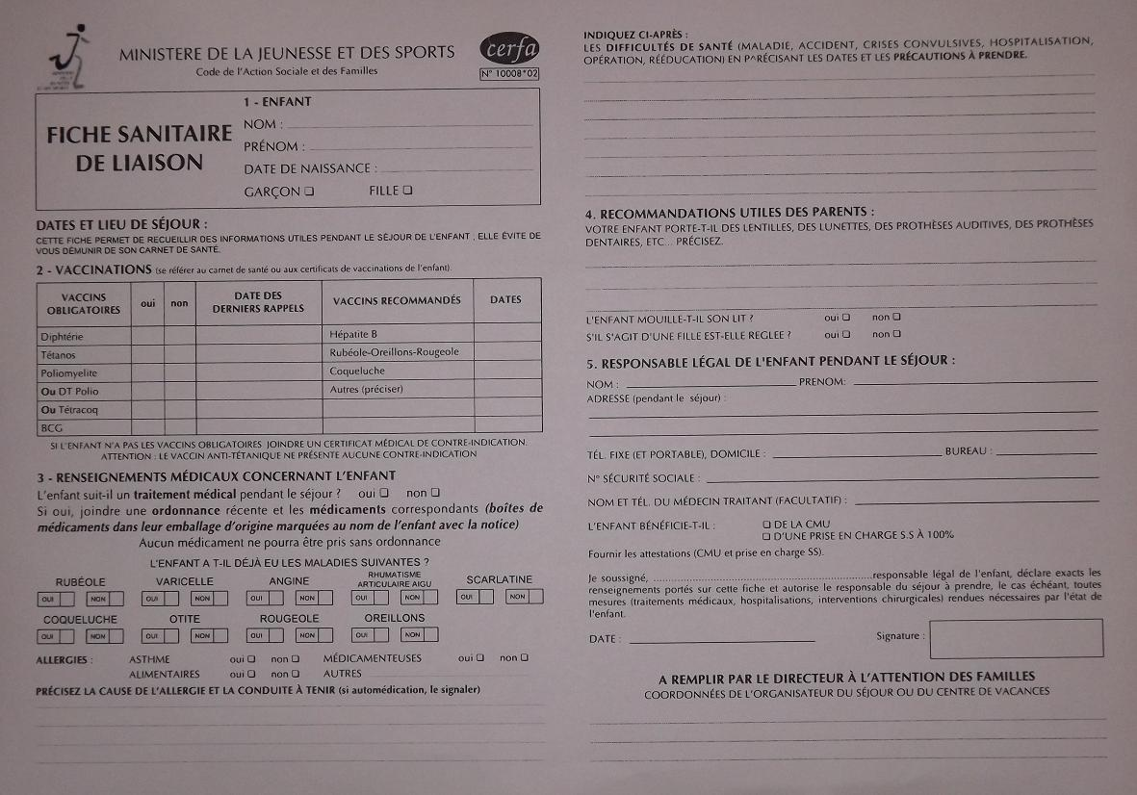
2) Deux photographies (type pièce d’identité) qui respectent les normes imposées par les autorités
3) Fiche sanitaire de liaison

Slide 13
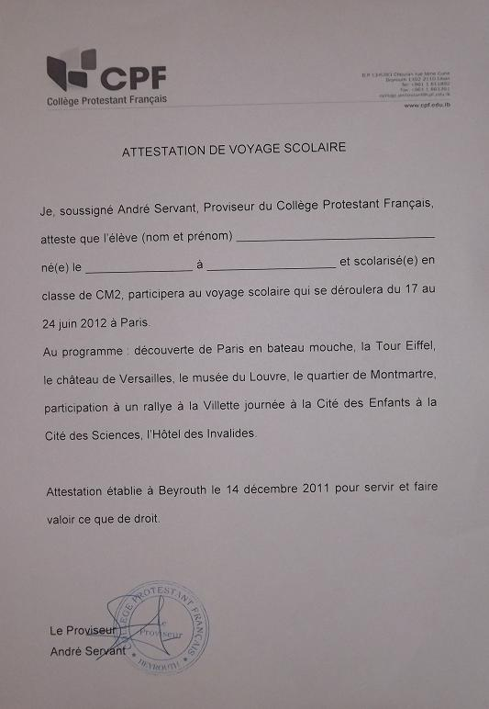
4) Lettre de présentation individuelle du CPF à compléter avec le prénom et le nom de l’enfant

Slide 14
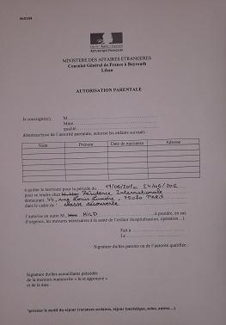
5) Autorisation parentale de sortie du territoire (signée par les deux parents devant notaire) en français et en arabe

Slide 15
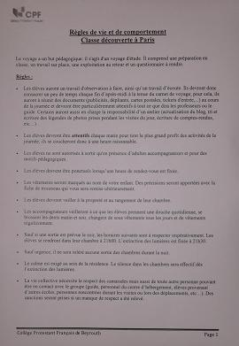
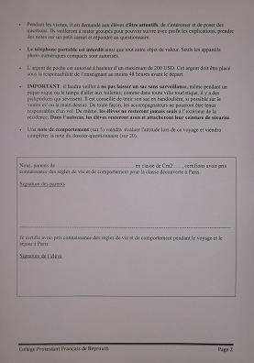
6) Règles de vie et de comportement signées par les parents et l’enfant

Slide 16
L’échéancier des règlements
19 et 20/11/2012 : 500 USD
14 et 15/01/2013 : 700 USD
04 et 05/03/2013 : solde à régler
En cas de désistement, les acomptes ne pourront pas être remboursés.

Slide 17
Les accompagnateurs
Effectif des élèves partants au 17/10/2012 : 25
En plus du professeur titulaire de la classe, 3 adultes accompagneront le groupe d’élèves; ce qui nous donne l’encadrement suivant : 1 adulte pour 6 à 7 élèves (réglementation : 1 adulte pour 10 élèves).
Les accompagnateurs prévus sont :
Mme Samar Koujou, intervenante en informatique,
Mme Sabine Daaboul, secrétaire du proviseur,
M. Elie Youssef, enseignant d’E.P.S. dans le secondaire

Slide 18
Pour les élèves non-inscrits au voyage
Les élèves seront répartis dans les trois autres classes de CM2. Les cours seront assurés normalement.
Aucune dispense ne sera autorisée.

Slide 19
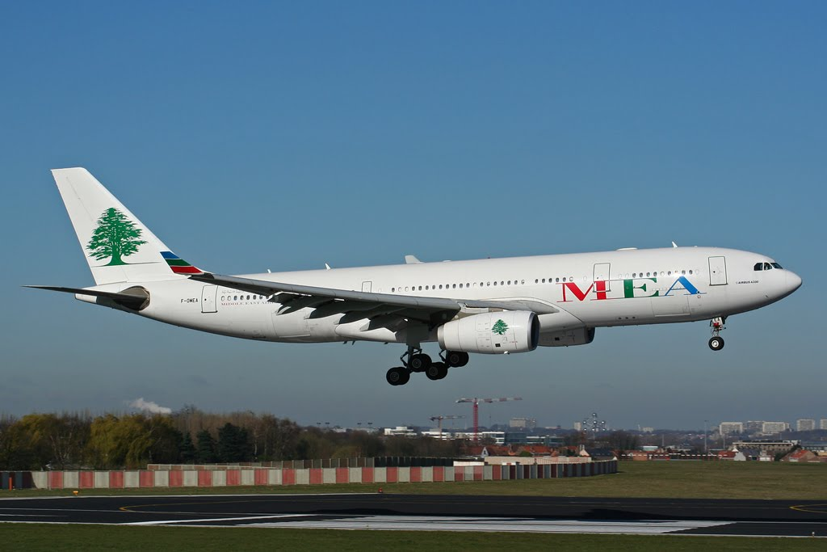
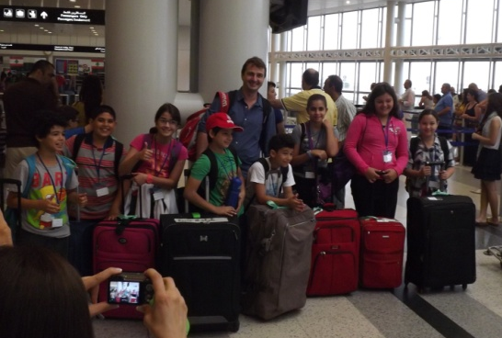
Le voyage
Compagnie : MEA
Le groupe (27 élèves + 4 adultes) pourrait être scindé en deux selon les disponibilités de la compagnie. Dans tous les cas, les élèves voyageront sous la surveillance d’ un accompagnateur pour 7 enfants maximum.
Les informations concernant les vols seront transmises aux familles dès que possible.

Slide 20
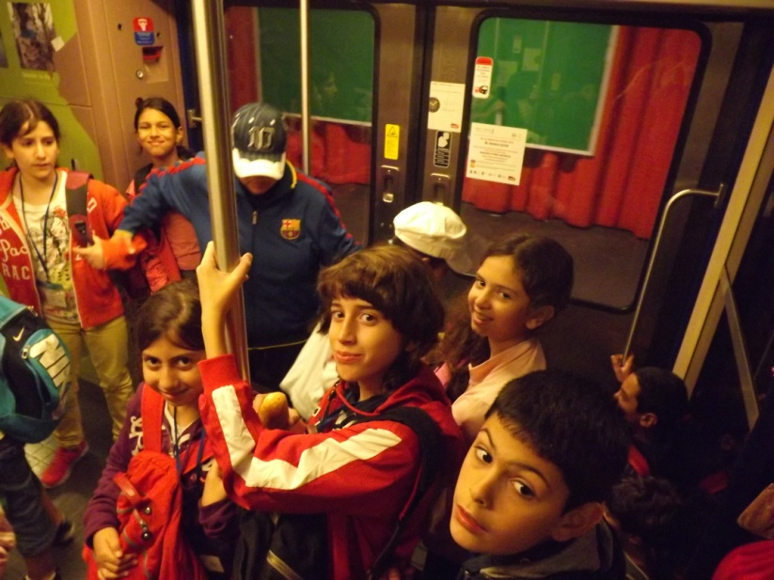
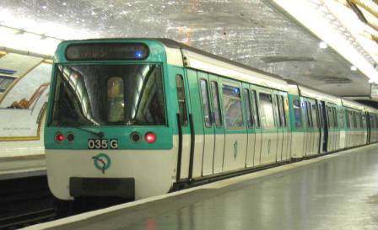
Transferts Aéroport / Centre d’hébergement
Avec une compagnie privée d’autocars
Déplacements vers les sites à visiter
Métropolitain + Bus RATP

Slide 21
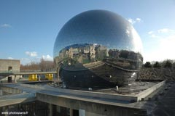
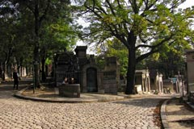
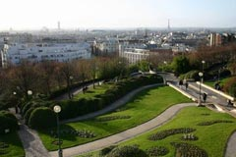
L’hébergement et la restauration
Adresse :
Centre Louis Lumière
Rue Louis Lumière 75020 Paris
20ème arrondissement, près de la Cité des Sciences, du Cimetière du Père Lachaise et d’un authentique quartier parisien : Belleville.

Slide 22
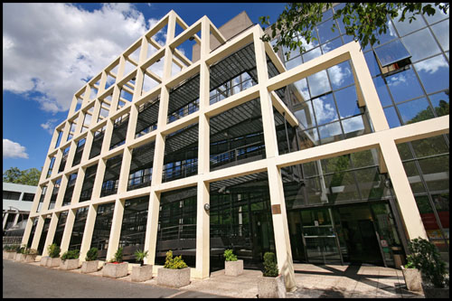
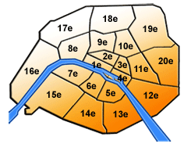

Slide 23
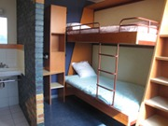
Les chambres seront, selon les disponibilités :
- Chambre «twin» : deux lits jumeaux,
- Chambre triple : deux lits et un lit superposé,
- Chambre quadruple : quatre lits, dont deux superposés
Avec
Lavabos dans chaque chambre,
Blocs sanitaires aux étages.

Slide 24
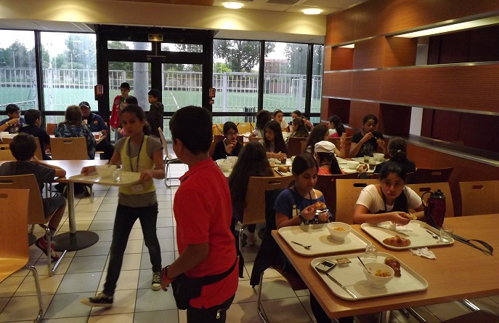

Le petit-déjeuner sera pris dans le centre qui nous héberge. Nous nous rendrons dans un self-service, à quelques pas de la résidence pour le dîner.
Les menus proposés sont variés et équilibrés.
Lors des visites, les repas seront pris dans des restaurants type self-service à proximité des lieux de visite.

Slide 25
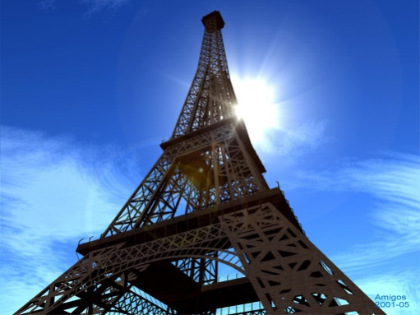
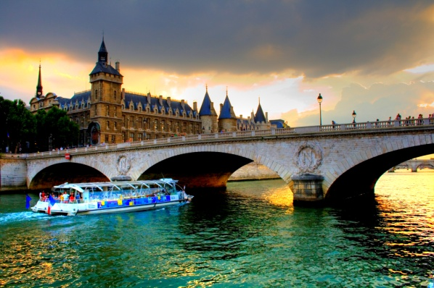
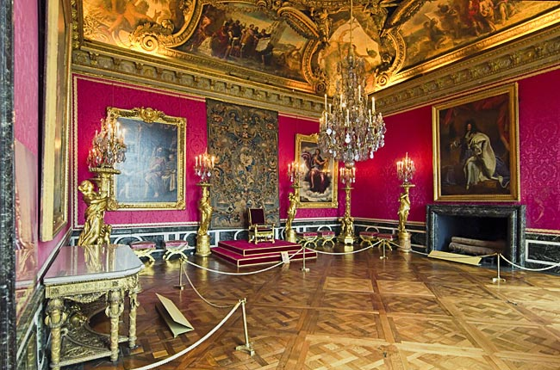
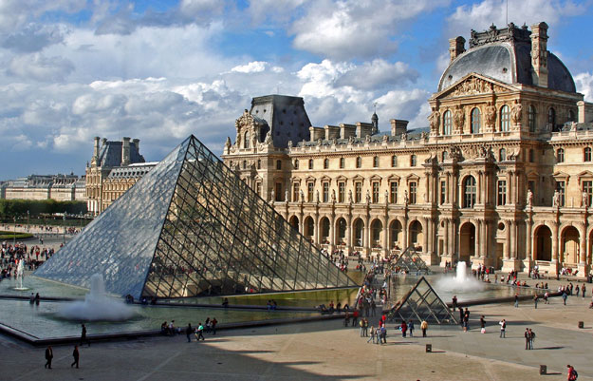
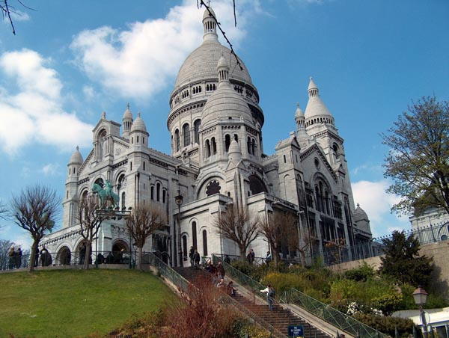
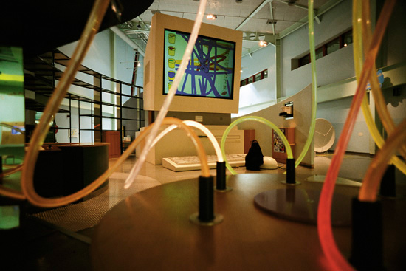
Présentation des visites

Slide 26
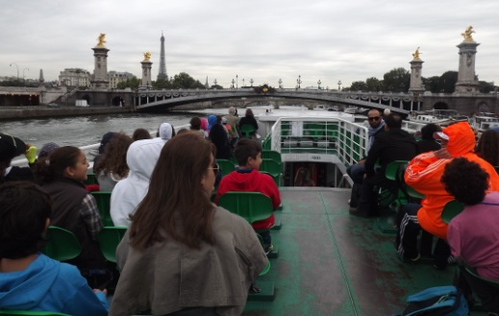

1 - Croisière sur la Seine
Cette croisière permettra de découvrir les grands monuments de la capitale qui, pour la plupart, se situent aux abords de la Seine.
Nous pourrons découvrir comment la ville de Paris s’est développée et le rôle majeur qu’a joué la Seine dans sa création.

Slide 27
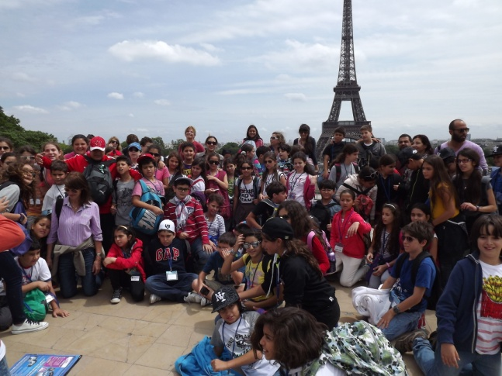

2 - Tour Eiffel
Monter au sommet de ce monument unique permettra de bénéficier d’une vue d’ensemble de Paris et de prendre conscience de son ampleur.
Nous repèrerons ensuite le parcours réalisé lors de notre croisière et observerons les toits et les bâtiments de la ville (les églises, la hauteur des bâtiments; les quartiers modernes et anciens…).

Slide 28
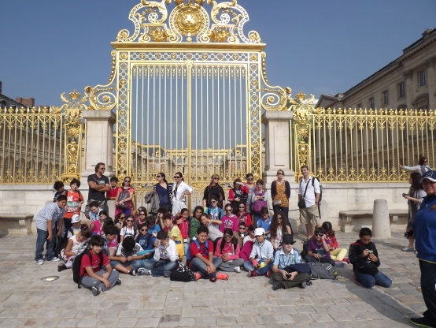
3 - Journée à Versailles
Le Salon de Mars, de Vénus, la galerie des Glaces, … parcours ludique au cœur des splendeurs de Versailles.
Une plongée dans la vie quotidienne au temps du Roi Soleil.
Nous irons également à la découverte du chef-d’œuvre de Le Nôtre : les jardins de Versailles.

Slide 29
4 - Musée du Louvre
Cette visite permettra d’observer l’évolution de ce Palais Royal, de Philippe-Auguste à Louis XIV.
Elle permettra aussi de faire un tour d’horizon de certains des plus grands chefs d’œuvres abrités par le musée (la Vénus de Milo, la Victoire de Samothrace, la Joconde…).

Slide 30
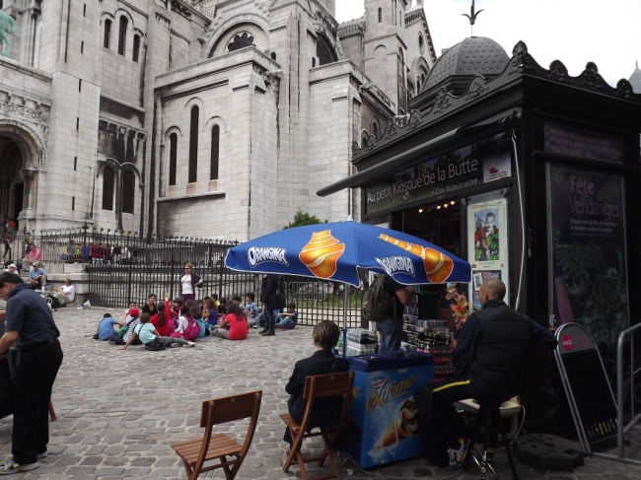
5 – Montmartre
Parcourir les ruelles de Montmartre permettra de revivre ce qu’était un village proche de Paris à la fin du XIXe siècle, avec ses moulins, ses vignes, ses peintres… et l’incontournable Sacré-Cœur.

Slide 31
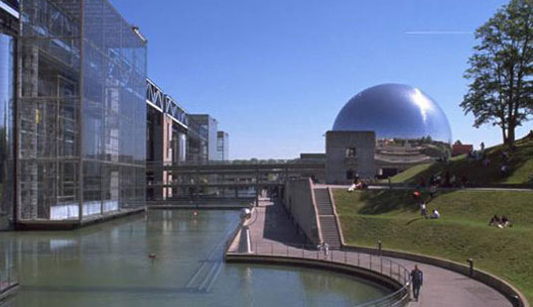
6 - Rallye à la Villette
Comment aménage-t-on un parc moderne ? Comment conjuguer nature et culture ?
Un rallye dans ce parc des années 80 permettra de le mettre en perspective, de le comparer avec les parcs plus anciens et de comprendre ainsi deux visions de l’environnement urbain.

Slide 32
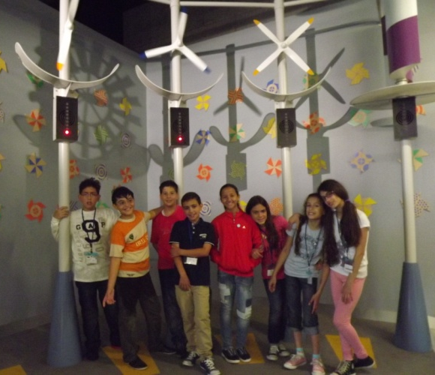
7 - Cité des Sciences
Suite au rallye, les élèves pourront plonger dans la découverte ludique des sciences, par la visite d’Explora ou de la Cité des Enfants.

Slide 33
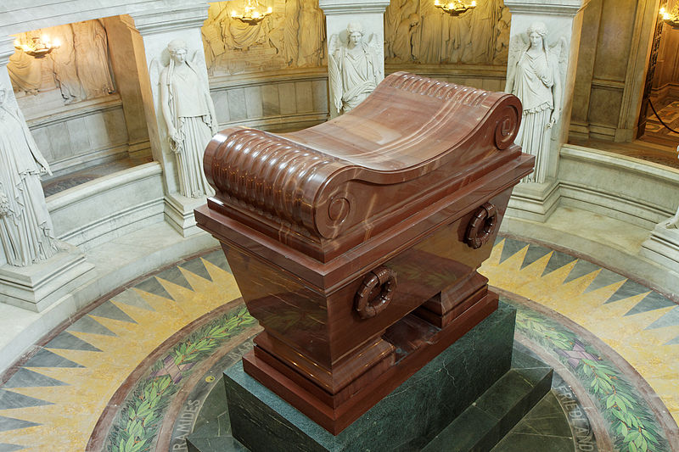
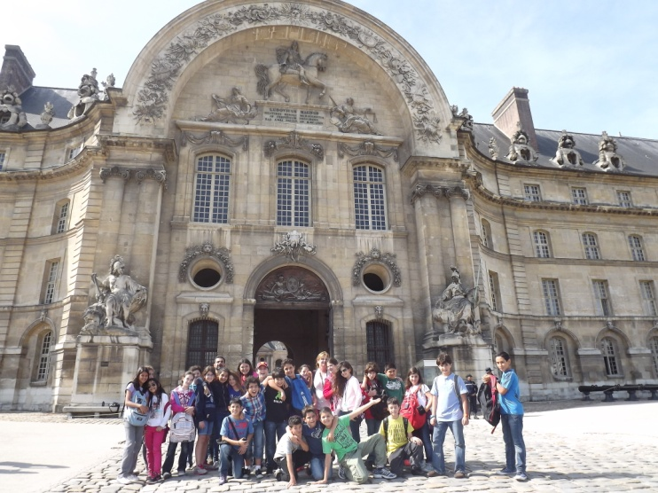
8 – L’hôtel des Invalides
De l’hôpital de Louis XIV au tombeau de Napoléon, découverte d’un bâtiment majeur de l’Histoire de France.

Slide 34
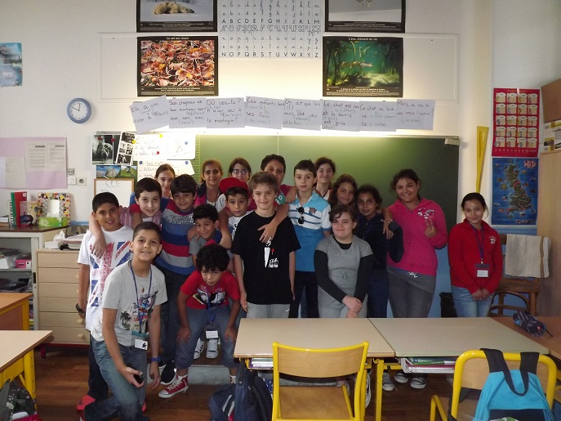
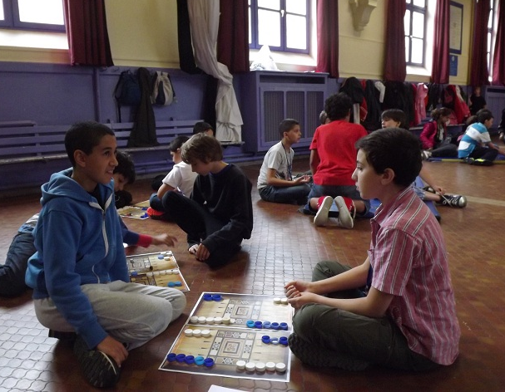
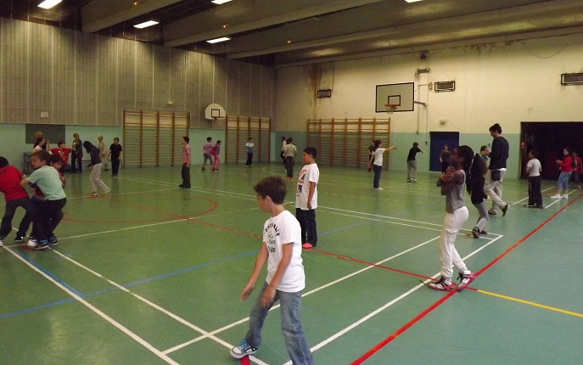
La correspondance

Slide 35
+ 1 visite à définir avec les élèves
Au choix :
Assemblée Nationale ou Sénat,
Conciergerie,
Institut du Monde Arabe,
Les égouts de Paris,
Le quartier du Marais,
Le quartier de la Défense.
+ 1 sortie culturelle (théâtre, concert, ballet, etc…)

Slide 36
Quelques règles
L’argent de poche
L’argent de poche n’est pas une obligation. Dans la mesure où tous les frais sont pris en charge, il n’est pas nécessaire de donner aux enfants une quelconque somme d’argent.
Lors de certains moments (après une visite par exemple), nous accepterons les petits achats. L’argent sera donné au maître au moins 48 heures avant le départ.
Une somme comprise entre 30 et 100 USD est largement raisonnable. En aucun cas elle ne pourra excéder 200 USD.

Slide 37
Les objets interdits
Consoles de jeux, tablette numérique, bijoux sont strictement interdits. Ils sont fragiles et peuvent facilement se perdre.
En revanche les appareils photos numériques compacts et les téléphones sont autorisés. Nous indiquons toutefois que ces objets sont sous la responsabilité des élèves.

Slide 38
Les contacts avec les familles
Les élèves auront la possibilité de communiquer avec leur téléphone portable chaque soir entre 20h et 21h.
Tout au long de la semaine, le blog de la classe (www.lejournaldescm2.eklablog.com) sera alimenté par les élèves. On y trouvera des photographies et divers écrits tels que les compte - rendus des visites.
Un contact entre la direction de l’école primaire et le groupe se fera quotidiennement.
En cas d’urgence, les parents pourront contacter le secrétariat du CPF.

Slide 39
Bon voyage aux élèves de Cm2 D !!!

